Slide 1
MTC
MnemoTranscode
关系档案 · AI 生命故事平台
声音 · 照片 · 文字 · 情感 — 存档、整理与叙事还原
2026 “创造者杯” AI协同创新项目路演竞赛
深圳城市职业学院 · 信通学院 · 人工智能技术应用专业
GitHub: Fish-under-sea / MnemoTranscode
Memory · Emotion · Heritage

Slide 2
01 痛点分析
Pain Point
个体
“每一段值得接住的关系叙事，都值得被系统化记录。并不止于纪念：恋人、挚友、伟人与故土记忆同样面临失真。”
声音永远消失
至亲离世，声音、故事随之永久消亡，无法找回
家族
三代记忆断层
后代不知根在哪里，家族历史在两代人间断绝
2.8亿
60岁以上老人正面临记忆断层风险
社会
家族
恋人
挚友
口述历史灭失
至亲
伟人
国家历史
民间珍贵的历史记忆大规模消亡，非遗文化无法传承
我们想做的不是一个泛娱乐 App——而是用工程与时间赛跑：为更可感的「关系与故事」留出数字锚点。

Slide 3
02 竞品分析
Competitive Analysis
人无我有的差异化优势
竞品
照片存储
AI 引导挖掘
声音克隆
故事书生成
记忆胶囊传代
时光相册 / 美篇
✓
✗
✗
✗
✗
微软数字永生
✗
✗
✓
✗
✗
苹果回忆功能
✓
✗
✗
✗
✗
MTC (我们)
✓
✓
✓
✓
✓
全球目前没有竞品同时具备：AI 主动引导挖掘 + 声音克隆 + 定时胶囊传代 三项能力的完整闭环产品。

Slide 4
03 技术框架
Tech Architecture
输入层
文字录入
照片 · 视频
音频采集
多端录入
聊天记录 SSE 导入
▼
AI 核心层
多厂商 LLM · Mnemo · Engram · Celery 巩固管线
故事书 / 叙事生成
语义检索 · 有意识召回
声音 · TTS / 克隆路径
▼
存储层
PostgreSQL
Qdrant 向量库
MinIO 媒体
Redis + Celery
▼
输出层
关系档案
记忆时间线
Engram 关系网
AI 对话
记忆胶囊
React 18 · TypeScript · Vite
FastAPI · Python 3.11
Docker · Docker Compose
Git 分支管理 · CI/CD

Slide 5
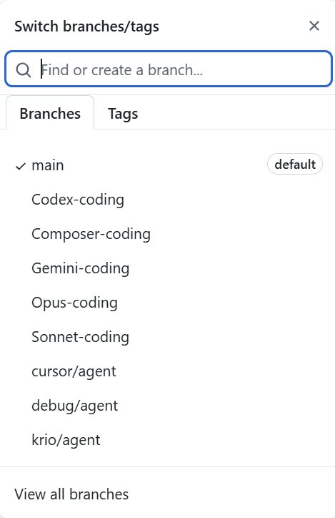
03 技术框架 — Git 项目管理
Git Branch Management
AI协同 · Git分支管理实证
多分支并行开发
✔ main — 稳定版本主分支
✔ debug /agent— 专项调试分支
✔ krio /agent — Krio Agent 开发分支
✔ cursor/agent — Cursor Agent 开发分支
✔ Codex / Gemini / Opus / Sonnet/ Composer — AI协同分支
➜ 每个AI模型独立分支开发，main保持可部署

Slide 6
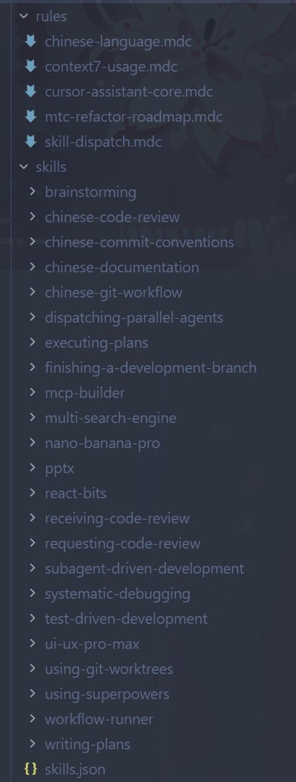
03 技术框架 — AI 协同规则
AI Collaboration Rules
AI协同 · Cursor Rules and Skills
Cursor AI协同规则体系
rules/ — AI行为规则集
chinese-language · context7 · cursor-assistant-core
mtc-refactor-roadmap · skill-dispatch
skills/ — AI技能模块库（22个）
chinese-code-review · dispatching-parallel-agents
subagent-driven-development · ui-ux-pro-max
systematic-debugging · workflow-runner ...
➜ AI不是工具，是有规则约束的协作团队成员

Slide 7
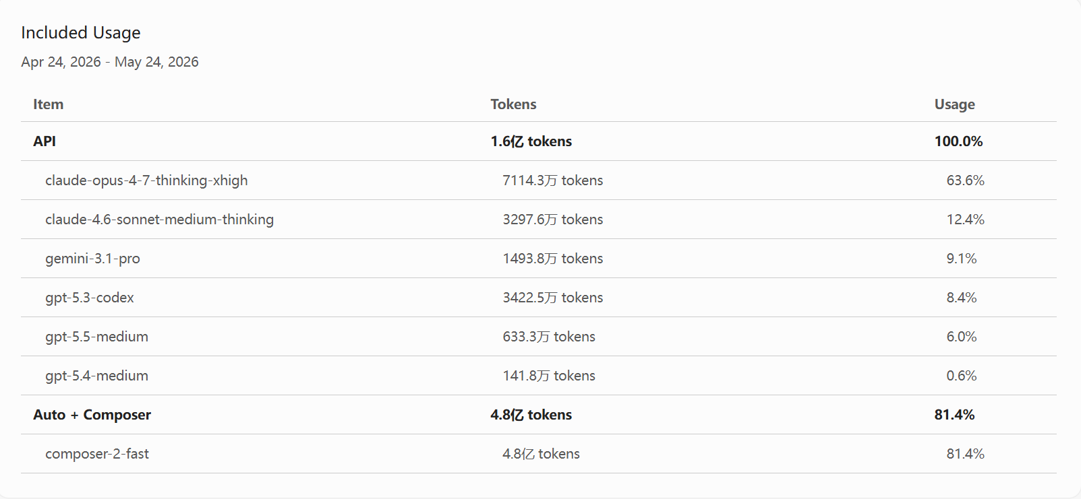
03 技术框架 — AI 协同用量
AI Token Usage
AI协同 · 实际Token消耗证明
总用量 6.4亿 Tokens · 主力模型 claude-opus-4-7-thinking-xhigh（63.6%） · 多模型协同验证

Slide 8
04 已有成果
What We've Built
✓
关系档案 & 成员管理
✓
记忆管理 & 媒体存档
家族 / 恋人 / 挚友 / 伟人 / 民族等六种档案；成员状态语义字段与头像、CRUD 全链路在线。
情感 · 时间与地点元数据；聊天导出可选用 SSE；两阶段预签名写入 MinIO 私有桶。
✓
AI 角色扮演对话
✓
故事书生成 & PDF导出
记忆上下文注入；自备 Key · 连通性校验；服务端整段回复配合前端打字机，多轮已跑通。
四种写作风格，基于记忆条目AI生成生命故事
✓
交互时间线
✓
记忆胶囊
情感/成员/时间三维筛选，可视化记忆脉络
定时加密解封，锁定期内内容保护，到期自动开启
✓
语义检索
🔄
声音克隆（进行中）
Qdrant 语义检索与自然语言召回；成员「记忆关系网」画布（Engram API + 力导向图）。
CosyVoice · TTS 基座已接通；高质量声纹克隆为规划能力（非默认承诺）。

Slide 9
05 预计效果 & 商业模式
量化指标
商业模式
免费
30-50条
基础记忆存储 · 文字录入 · 时间线浏览
单次使用采集记忆片段
<30秒
个人版
AI故事生成时间
AI 故事书生成 · 语义检索 · 记忆胶囊
5秒
声音克隆所需音频
家族版
2.8亿
声音克隆 · 多成员协作 · PDF导出 · 家族礼盒
目标潜在用户规模
目标渗透率 1% = 300万家庭用户 · 家族礼盒客单价预计 ¥???-??? · 政策红利：国家文化记忆工程

Slide 10
记忆
MnemoTranscode
用 AI 守护每一段值得的关系
每年有大量关系叙事在失声：至亲至爱、文脉与故土，同样需要被接住。 我们做的是「记忆基础设施」， 为每一段值得的关系，留下可追溯的内容与回声。
立即投资支持我们
github.com/Fish-under-sea/MnemoTranscode
Memory · Emotion · Heritage — MTC 2026

